Slide 1
MANAJEMEN BENCANA & PENANGGULANGANNYA

Slide 2
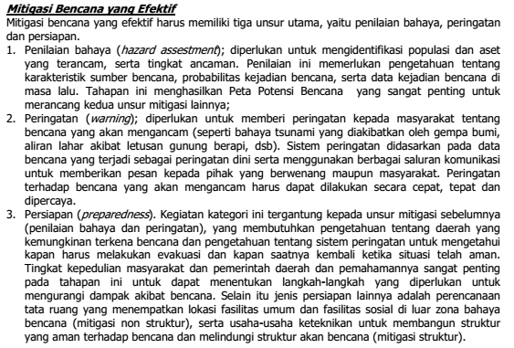

Slide 4
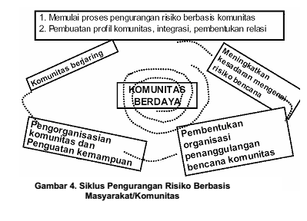

Slide 5
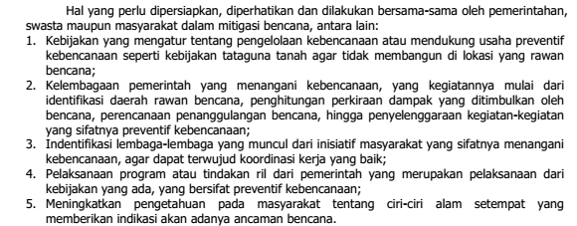

Slide 6
Contoh :

Slide 7
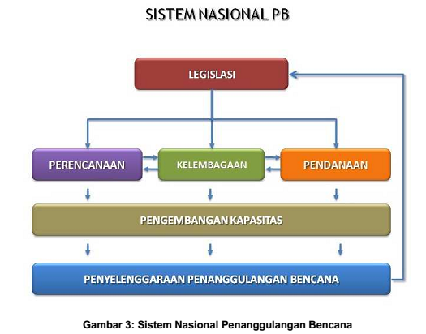
KEBIJAKAN PENANGGULANGAN BENCANA

Slide 8
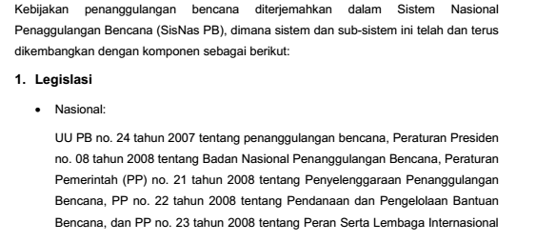

Slide 10
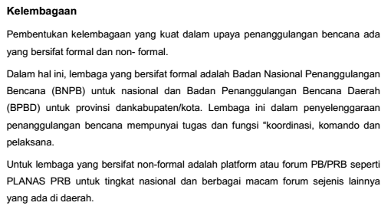

Slide 11
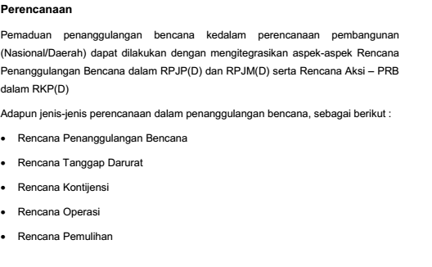

Slide 12
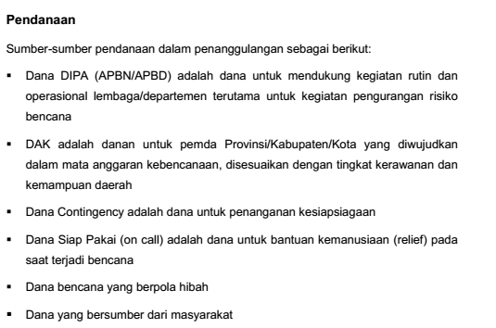

Slide 13
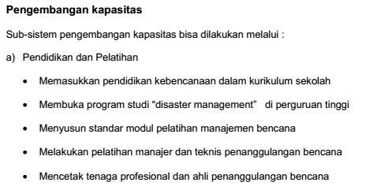

Slide 14
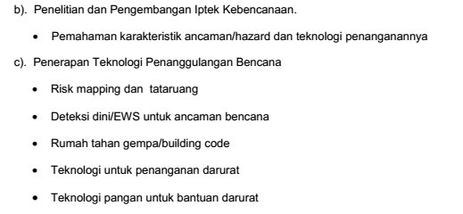

Slide 15
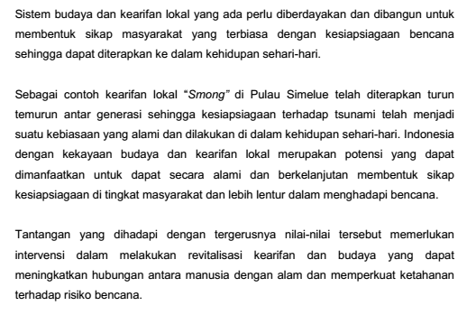
PENANGGULANGAN BENCANA BERDASARKAN KEARIFAN LOKAL

